Slide 1
GRĮŽTANTYS PAUKŠČIAI
Parengė mokytoja Rita Pūtvienė
Kauno lopšelis – darželis „Liepaitė“

Slide 2
AČIŪ UŽ GIESMELĘ- VIRPESĖLĮ ŽVANGŲ. PARSKRIDAI-PRAGYDAI- PAKYLĖJAI DANGŲ. IR ŽOLĖ, IR VAIKAS RANKELES IŠTIESIA Į PADANGĘ ŽYDRĄ, Į SAULUTĘ ŠVIESIĄ.
PAKLAUSYKITE , KAIP ,,ŠNEKA“ PAUKŠČIAI

Slide 3
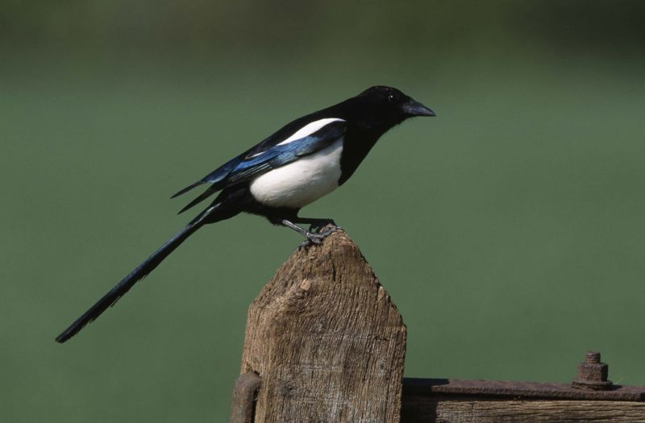
ŠARKA
SPAUSK IR PAKLAUSYK

Slide 4
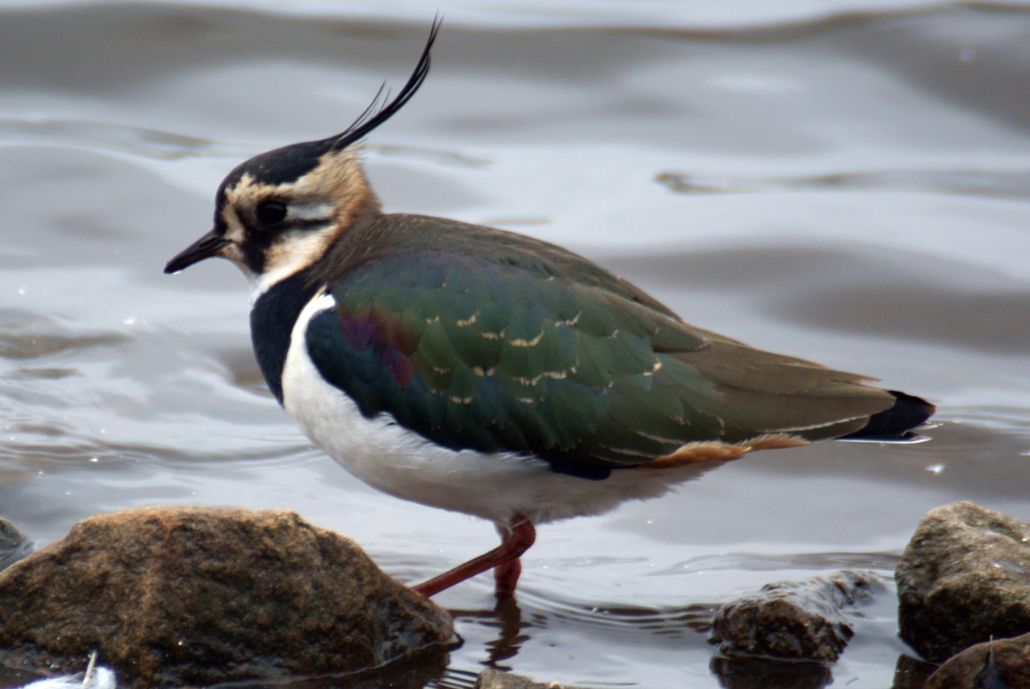
PEMPĖ
SPAUSK IR
PAKLAUSYK

Slide 5
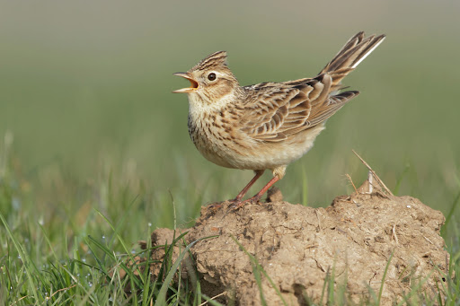
VIEVERSYS
SPAUSK IR
PAKLAUSYK

Slide 6
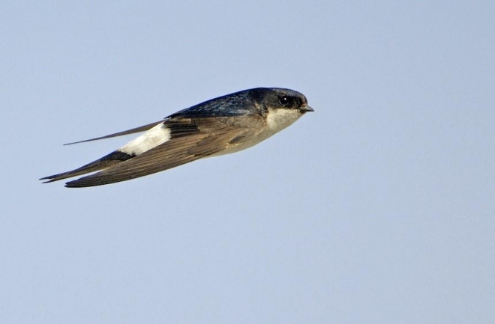
KREGŽDĖ
SPAUSK IR
PAKLAUSYK

Slide 7
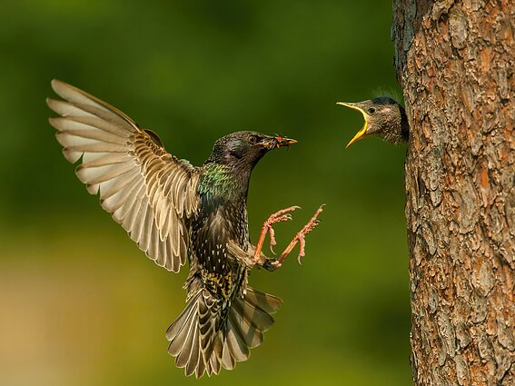
VARNĖNAS
SPAUSK IR
PAKLAUSYK

Slide 8
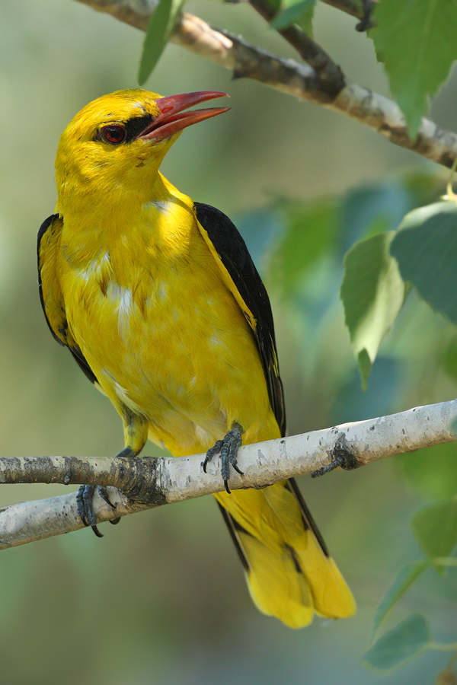
VOLUNGĖ
SPAUSK IR PAKLAUSYK

Slide 9
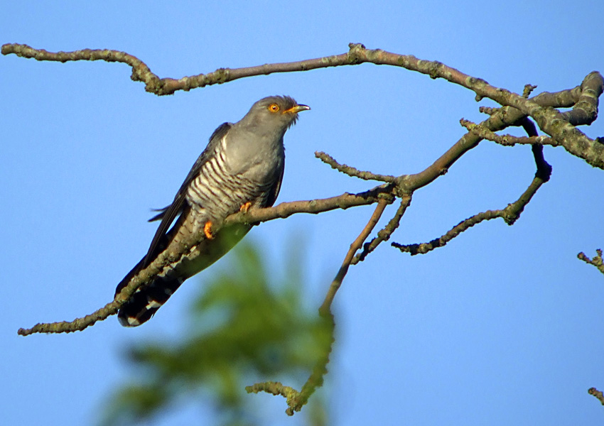
GEGUTĖ
SPAUSK IR
PAKLAUSYK

Slide 10
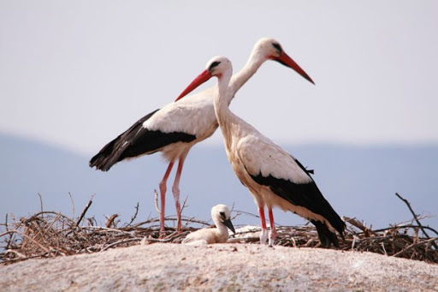
GANDRAS
SPAUSK IR
PAKLAUSYK

Slide 11
PADAINUOKIME KARTU
SPAUSK IR
PADAINUOK
KARTU

Slide 12
BAIKITE PIEŠTI IR NUSPALVINKITE

Slide 13
ŠILTO PAVASARIO

